Slide 1
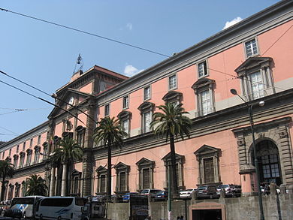
Napoli, facciata del Museo archeologico di Napoli

Slide 2
Particolare della facciata

Slide 3
Salone della Meridiana

Slide 4
Sala 84: volta affrescata da Paolo Vetri

Slide 5
Sala dei Grandi Bronzi prima dell’alestimento operato da Ettore Pais, (1901)

Slide 6
Collezione dei Vasi Dipinti, foto 1914

Slide 7
Collezione dei ritratti greci. Omero

Slide 8
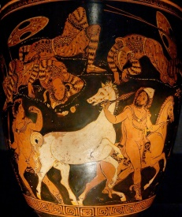
Coppe d’argento

Slide 9
Situla apula del 360 a. C.con Odisseo e Dionede che, dopo aver ucciso Reso, rubano le sue cavalle

Slide 10
Naoforo Farnese

Slide 11
Mummia

Slide 12
Una mummia di bambino

Slide 13
Nike ritrovata nel 1893 in una borgata di Napoli

Slide 14
Supplizio di Dirce detto Toro Farnese
Notes:
Dove: Supplizio di Dirce detto Toro Farnese
Realizzazione: II-I sec a.C
L’imponente gruppo scultoreo fu attribuito ai fratelli Apollonio e Taurisco dallo storico Plinio il Vecchio. Dirce, colpevole di aver trattato come una schiava la nipote Antiope, viene dai figli di questa, Anfione e Zeto, legata ad un toro inferocito che trascinandola la uccide. La “montagna di marmo”, com’è comunemente chiamata, fu rinvenuta nelle terme di Caracalla a Roma nel 1545, durante gli scavi commissionati da Paolo III Farnese. Giunse a Napoli nel 1788 insieme ad altre sculture antiche destinate al decoro della Villa Comunale, dove rimase fino al 1826.

Slide 15
Cammeo con scena allegorica ambientata in Egitto dettaTazza Farnese
Notes:
Dove: Cammeo con scena allegorica ambientata in Egitto detta Tazza Farnese
Realizzazione: II-I sec. a.C
La Tazza Farnese è considerata il più grande cammeo del mondo. Già in possesso di Federico II nel 1239, appartenne tra gli altri ad Alfonso IV d’Aragona, Lorenzo il Magnifico e Margherita d’Austria, prima di entrare nella Collezione Farnese. La scena che è rappresentata sulla superficie interna è solitamente identificata come un’allegoria del Nilo e dei suoi molteplici effetti benefici per l’Egitto. La parte esterna è invece decorata da una grande Gorgone.

Slide 16
Statua di Ercole detto Ercole Farnese
Notes:
Dove: Statua di Ercole detto Ercole Farnese
Realizzazione: III
Il marmo, copia dell’originale bronzeo di Lisippo del IV secolo d.C., raffigura l’eroe greco in riposo dopo la “fatica” nel giardino delle Esperidi. La scultura fu rinvenuta a Roma, nelle Terme di Caracalla, priva dell’avambraccio sinistro (risarcito in gesso), e delle gambe poi reintegrate dallo scultore Guglielmo della Porta, e successivamente rimosse per apporvi quelle originali alla fine del XVIII secolo.

Slide 17
Alessandro Magno che combatte contro Dario a Isso
Notes:
Dove: Alessandro Magno che combatte contro Dario III a Isso
Realizzazione: I sec a.C
Il mosaico proveniente dalla Casa del Fauno di Pompei, è probabilmente una copia da un originale del pittore greco Filosseno di Eretria (IV secolo a.C.). La scena rappresentata è la celebre battaglia di Isso che segnò con la vittoria di Alessandro Magno, raffigurato in sella al suo destriero Bucefalo, il definitivo tramonto dell’impero Persiano e l’espansione della Macedonia verso il continente asiatico.

